Slide 1
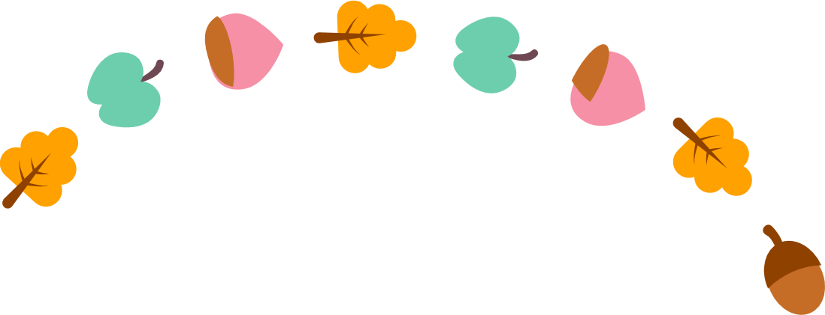







Slide 2

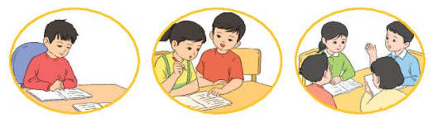

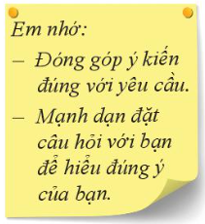
1. Em thích học cá nhân, học theo cặp hay học nhóm? Vì sao?
Notes:
GV lấy 1 ví dụ trước.

Slide 3











Slide 4
1 | Học cá nhân
2 | Học theo cặp
3 | Học theo nhóm
Học cá nhân giúp rèn luyện khả năng tư duy (suy nghĩ độc lập), phát huy khả năng tự học, khả năng làm việc độc lập….
Học theo cặp giúp rèn luyện kĩ năng hợp tác, kĩ năng thuyết phục người khác, kĩ năng tranh luận…..
Học theo nhóm giúp rèn luyện kĩ năng hợp tác nhiều người, kĩ năng trình bày ý kiến trước đám đông, phát huy sức mạnh tập thể…

Slide 5

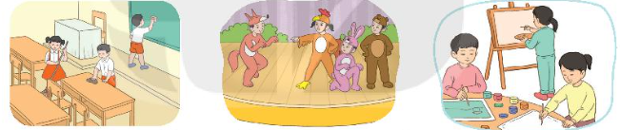
2. Kể về một hoạt động tập thể mà em đã tham gia
Hoạt động tập thể em tham gia là gì?
Em cùng làm việc với những ai? Công việc em được giao là gì?
Kết quả của hoạt động tập thể đó ra sao?
Em có cảm nghĩ gì sau khi tham gia hoạt động đó?
Notes:
GV lấy 1 ví dụ trước.

Slide 6

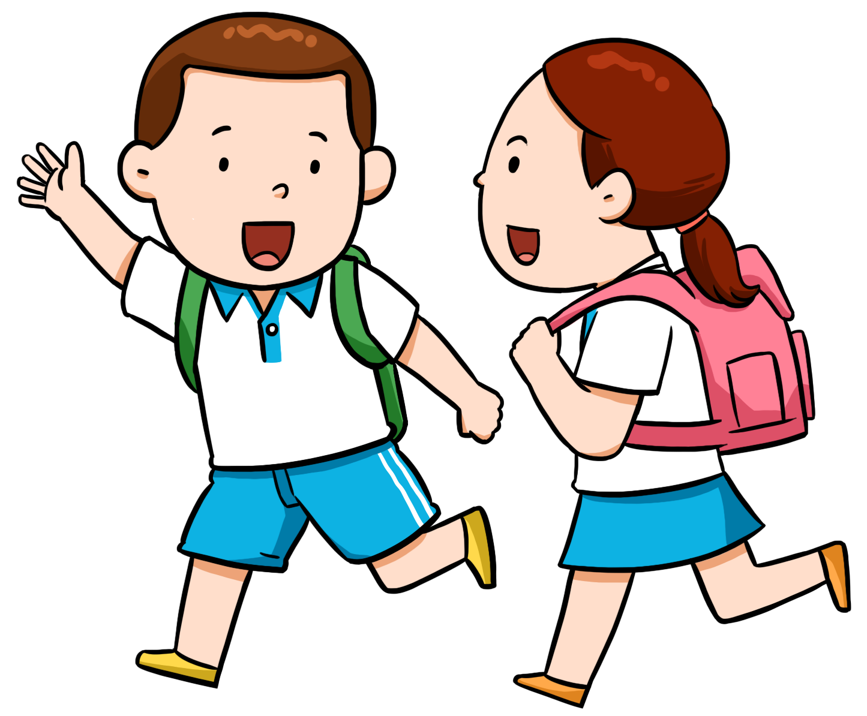
Tên hoạt động tập thể
SƠ ĐỒ GỢI Ý
Công việc em đã làm
Kể về một hoạt động tập thể
Làm cùng ai?
Kết quả ra sao?
Cảm nghĩ sau khi tham gia
Notes:
GV lấy 1 ví dụ trước.

Slide 7







Bài làm mẫu
Chủ nhật tuần trước, trường em đã tổ chức chương trình “Trung thu cho em”. Chương trình bắt đầu bằng các tiết mục văn nghệ rất hấp dẫn. Sau đó, chúng em được tham gia cuộc thi xếp mâm ngũ quả. Đội thi của mỗi lớp gồm có năm học sinh. Mỗi lớp có ba mươi phút để trình bày mâm ngũ quả. Nguyên liệu đã được các đội chuyển bị từ trước. Chúng em cố gắng sắp xếp thật nhanh thật đẹp. Sau đó, em đại diện cho đội lên thuyết trình. Lớp em đã đạt được giải nhì. Chúng em cảm thấy rất vui.
Notes:
GV lấy 1 ví dụ trước.

Slide 8



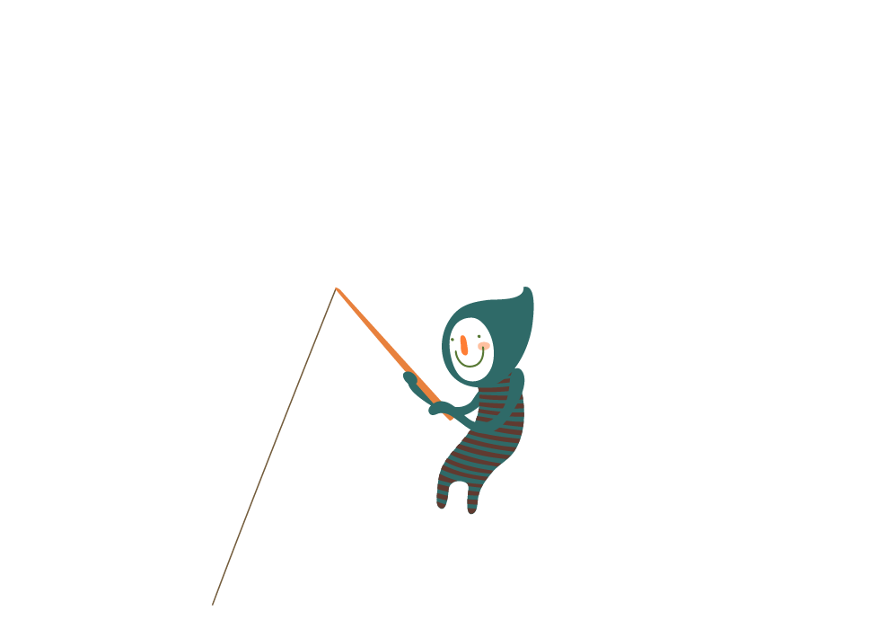


VẬN DỤNG

Slide 9






Nhớ lại một hoạt động tập thể mà em thấy vui và kể cho người thân
Về nhà

Slide 10
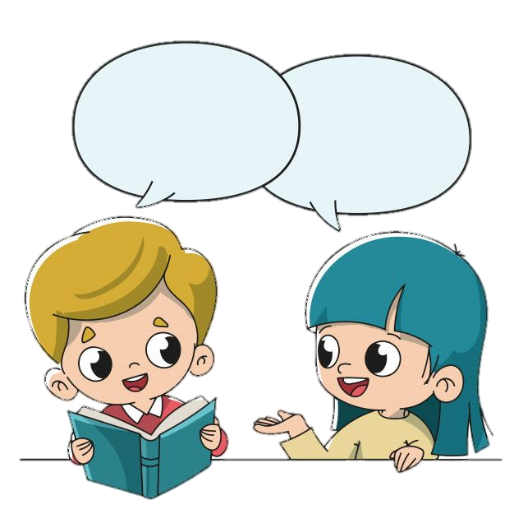
Có công việc chung, cần sẵn sàng góp công, góp sức.. có nhưu vậy chúng ta mới gắn bó, cuộc sống vui vẻ và hạnh phúc hơn

Slide 11

